Slide 1
Verzuimrisico per sector en bedrijfsgrootte
Een data- en AI-engineeringbenadering voor een inkomensverzekeraar
Stefan · Data and AI Engineering · Erasmus Universiteit Rotterdam · januari 2027
Notes:
Welkom. In ongeveer vijftien minuten laat ik zien hoe ik voor een inkomensverzekeraar een dataplatform heb gebouwd dat met openbare cijfers het verzuimrisico per sector en bedrijfsgrootte zichtbaar maakt, inclusief een korte demo.

Slide 2
Het vraagstuk
Schaderisico = verzuimrisico
Een inkomensverzekeraar keert uit bij ziekte en arbeidsongeschiktheid. Hoe vaak en hoe lang mensen verzuimen, verschilt sterk per sector en bedrijfsgrootte.
Eigen benchmarks: niet bruikbaar
Ze zijn gebaseerd op polis- en schadegegevens, met gezondheidsgegevens van verzekerden.
Op één na beste bron: het CBS
Privacyvrij
Geaggregeerde openbare cijfers: vrij te combineren en te delen met werkgevers
1
De hele markt
Ook sectoren waar de verzekeraar weinig polissen heeft
2
Onafhankelijk
Een externe referentie naast de eigen portefeuille
3
Verzuimrisico per sector en bedrijfsgrootte · Data and AI Engineering
2
Notes:
Het schaderisico van een inkomensverzekeraar is in de kern verzuimrisico. Onze eigen benchmarks kan ik hier niet gebruiken: daar zitten gezondheidsgegevens in. Daarom de op één na beste bron: het CBS. Die cijfers vervangen de eigen cijfers niet, maar zijn privacyvrij, beslaan de hele markt en zijn onafhankelijk. (~1 min)

Slide 3
De vraag
Welke bedrijfskenmerken (sector en grootteklasse) gaan samen met hoger ziekteverzuim?
Hoogste en laagste sectoren?
Stijgt het verzuim met de grootte?
Stabiel of stijgend?
1
2
3
Wat zit erachter?
Echt verschil of toeval?
Hoeveel bedrijven betreft het?
4
5
6
Verzuimrisico per sector en bedrijfsgrootte · Data and AI Engineering
3
Notes:
De hoofdvraag, met zes deelvragen. Belangrijk: het CBS publiceert sector en grootte apart, nooit gecombineerd, en de cijfers gaan over werknemers, niet over zelfstandigen. (~1 min)

Slide 4
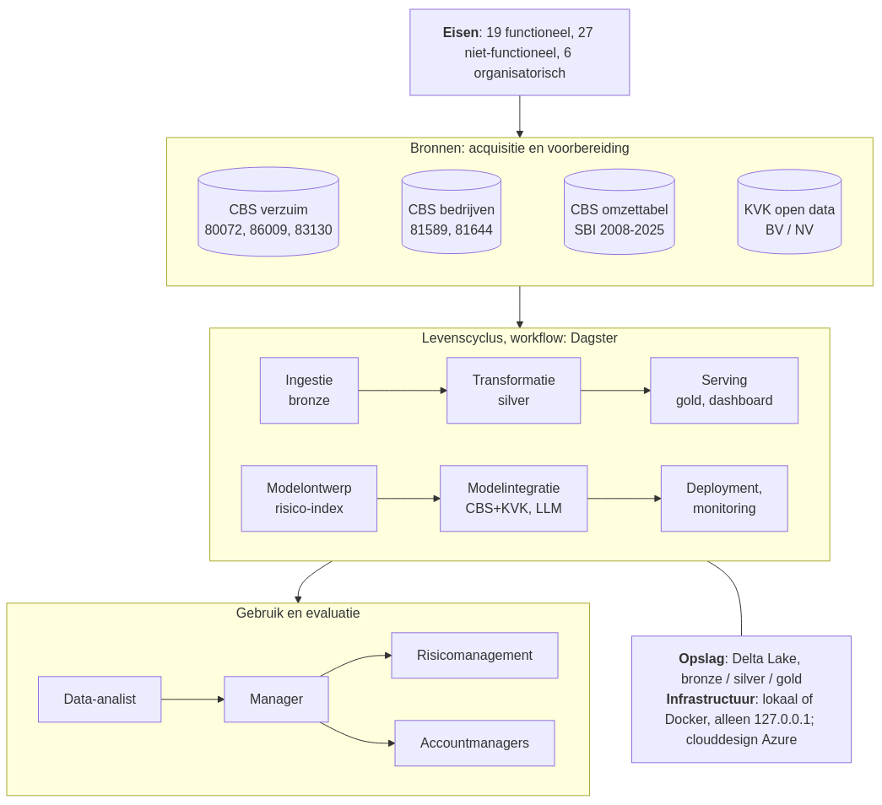
De aanpak
1
Automatisch
Maandelijks ophalen, alleen wat nieuw is; Dagster bouwt silver en gold daarna
2
Gecontroleerd
Elke batch vóór het wegschrijven, elke laag vóór de volgende; fouten in quarantaine
3
Herleidbaar
Elk getal terug te volgen naar het bronveld; elke run in een runlog
Verzuimrisico per sector en bedrijfsgrootte · Data and AI Engineering
4
Notes:
Het canvas uit de colleges, ingevuld: vier openbare bronnen, de levenscyclus van ingestie tot monitoring met Dagster als workflow, en rechts het gebruik: de analist, via de manager naar risicomanagement en accountmanagers. Drie principes: automatisch, gecontroleerd en herleidbaar. (~1,5 min)

Slide 5
Keuzes die ertoe doen
1
Delta Lake, geen Spark
120 MB past op één machine; Spark zou alleen opstarttijd en geheugen kosten
2
White box, geen machine learning
Een beschrijvende vraag, 26 kwartalen, en elk getal moet uitlegbaar zijn
3
Markeren, niet gokken
Twijfelgevallen krijgen een vlag; de originele waarde blijft staan
4
Incrementeel en meetbaar
KVK groeit per maand; geheugen voor een herbouw van 3,2 naar 1,65 GB
Verzuimrisico per sector en bedrijfsgrootte · Data and AI Engineering
5
Notes:
Vier keuzes die ik bewust heb gemaakt, telkens passend bij de omvang en de eisen in plaats van het zwaarste gereedschap. Deze slide kan vervallen bij een korter tijdslot. (~1 min)

Slide 6
Resultaat: waar zit het risico?
1,40
Zorg en welzijn: 40% meer verzuim dan landelijk
5 van 19
secties in álle acht kwartalen boven landelijk
0,61
Horeca en landbouw: ruim een derde minder
Relatief risico, 4 kwartalen t/m 2026 Q2; 1,00 = landelijk
Verzuimrisico per sector en bedrijfsgrootte · Data and AI Engineering
6
Notes:
Het relatief risico per sectie: verzuim over de laatste vier kwartalen gedeeld door landelijk. Rood: in alle acht kwartalen boven landelijk; groen: steeds eronder. De zorg springt eruit met 1,40. Grootte: kleine bedrijven 0,48 van landelijk, grote 1,16. Let op: de laatste twee kwartalen zijn voorlopig. (~1,5 min)

Slide 7
Wat zit erachter, en hoe zeker is het?
Zorg en welzijn, jaarenquête 2025, tegenover landelijk
54,3%
19,4
28,7%
van de werknemers verzuimde
verzuimdagen per werknemer die verzuimde
van het werkgerelateerde verzuim komt door besmetting op het werk
landelijk 50,7%
landelijk 17,3
landelijk 14,0%
↗
Grootte telt
Klein 0,48 van landelijk, groot 1,16. Het aandeel dat verzuimt stijgt van 34% (1–4 werknemers) tot 53% (50+).
?
Niet elk verschil is echt
42 van de 65 enquêtematen voor de zorg liggen binnen de foutmarge. Samenhang, geen oorzaak.
Verzuimrisico per sector en bedrijfsgrootte · Data and AI Engineering
7
Notes:
De enquête laat zien waaróm: in de zorg verzuimen meer mensen, langer, en vaker door het werk, vooral besmetting en emotioneel zwaar werk. Maar 42 van de 65 maten liggen binnen de foutmarge, en het blijft samenhang: de cijfers zeggen niets over één werkgever. En een terugtoets op de historie laat zien: een oordeel hoger of lager houdt een jaar later stand, maar een trend voorspelt niet; met alleen definitieve cijfers stijgt zelfs een andere sector. (~1,5 min)

Slide 8
Demo
1
Dashboard: de risico-index
2
Eén sector uitgelegd en over de tijd
3
Herkomst van een getal in de lineage explorer
4
Dagster: workflow en controles
5
De lakehouse viewer: datakwaliteit
Notes:
Demo, ongeveer vijf minuten; volg docs/demo.md. Valt iets live uit, gebruik de terugvalopties uit dat script.

Slide 9
Betrouwbaar en verantwoord
395
0
8
geautomatiseerde tests
persoonsgegevens van verzekerden
fouten van de AI-assistent gevonden
Bij elke wijziging opnieuw, ook op GitHub op een schone machine
Alleen openbare, geaggregeerde cijfers; een DPIA pas bij koppeling aan eigen data
Claude hielp bouwen; niets op vertrouwen aangenomen, alles getest en gemeten
Verzuimrisico per sector en bedrijfsgrootte · Data and AI Engineering
8
Notes:
Betrouwbaar: 395 tests, ook in GitHub Actions. Verantwoord: geen persoonsgegevens van verzekerden. En generatieve AI: ik heb Claude als ontwikkelassistent gebruikt; acht keer bleek iets niet te kloppen, zoals een CI-test die als gedaan was afgevinkt maar nooit had gedraaid, en een verborgen koppelfout die pas een tweede review vond. Daarom is alles getest en gemeten. Deze slide kan vervallen bij een korter tijdslot. (~1 min)

Slide 10
Conclusie en advies
Conclusie
Sector en grootte gaan duidelijk samen met hoger verzuim: de zorg 40% boven landelijk, grote bedrijven 16%.
Het platform maakt dit herhaalbaar, gecontroleerd en herleidbaar, met alleen openbare data.
Advies
Gebruik de index naast de eigen cijfers, op groepsniveau
Lees een trend niet als voorspelling
Laat compliance premiedifferentiatie toetsen
Koppel aan schadegegevens pas na een DPIA
Volgende stap: Azure volgens het clouddesign
Code: github.com/stefancodecommit/AOV_Lakehouse
Notes:
Conclusie: sector en grootte gaan duidelijk samen met verzuim, en het platform maakt dat herhaalbaar en herleidbaar zonder privacyrisico. Mijn advies: gebruik het naast de eigen cijfers en op groepsniveau, lees een trend niet als voorspelling, laat compliance meekijken, en koppel pas na een DPIA. Vragen? (~1 min)

